Slide 1
http报文包括三个部分：起始行、首部字段、主体

Slide 2
主机名也是域名，通过域名服务（Domain Name Service,DNS）的机制方便地将主机名转换为IP地址
Web的结构组件：代理、缓存、网关、隧道、Agent代理

Slide 3
请求报文的格式：
<method> <request-url><version> 起始行。方法描述了服务器应该执行的操作
<headers>首部
<entity-body> 实体的主体
请求报文的起始行说明了要做些什么，响应报文的起始行说明发生了什么。

Slide 4
响应报文的格式：
<version><status><reason-phrase>
<headers>
<entity-body>

Slide 5
方法 | 描述 | 是否包含主体
GET | 从服务器获取一份文档 | 否
HEAD | 只从服务器获取文档的首部 | 否
POST | 向服务器发送需要处理的数据 | 是
PUT | 将请求的主体部分存储在服务器上 | 是
TRACE | 对可能经过代理服务器传送到服务器上去的报文进行追踪 | 否
OPTION | 决定可以在服务器上执行哪些方法 | 否
DELETE | 从服务器上删除一份文档 | 否

Slide 6
方法是用来告诉服务器做什么事情的，状态码则用来告诉客户端，发生了什么事情。

Slide 7
整体范围 | 已定义范围 | 分类
100-199 | 100-101 | 信息提示
200-299 | 200-206 | 成功
300-399 | 300-305 | 重定向
400-499 | 400-415 | 客户端错误
500-599 | 500-505 | 服务器错误

Slide 8
首部
通用首部
既可以出现在请求报文中，也可以出现在响应报文中
请求首部
提供更多有关请求的信息
响应首部
提供更多有关响应的信息
实体首部
描述主体的长度和内容，或者资源自身
拓展首部
规范中没有定义的新首部

Slide 9
通用首部：Connection/Date/Via/Cache-Control
请求首部：Host/Referer/User-Agent/
Accept首部:Accept/Accept-Charset/Accept- Encodint/Accept-Language
条件请求首部：Except/If-Match/If-Modified- Since/Range/If-Range
安全请求首部：Authorization Cookie
响应首部：Server/Set-Cookie
实体首部：Allow/Location
内容首部：Content-Encoding/Content-Language/Content-Length/Content-Location/Content-MD5/Content-Range/Content-Type
实体缓存首部：Etag/Expires/Last-Modified

Slide 10
内容编码：
响应：Content-Encoding 请求：Accept-Encoding
传输编码
传输编码是为了改变报文中的数据在网络上传输的方式
响应：Transfer-Encoding 告知接收方为了可靠传输报文，已经对其进行了何种编码
请求：TE 请求首部，告知服务器可以使用哪些传输编码扩展
分块编码 是一种传输编码，是报文的属性 。前面提到的编码，是主体的属性

Slide 11
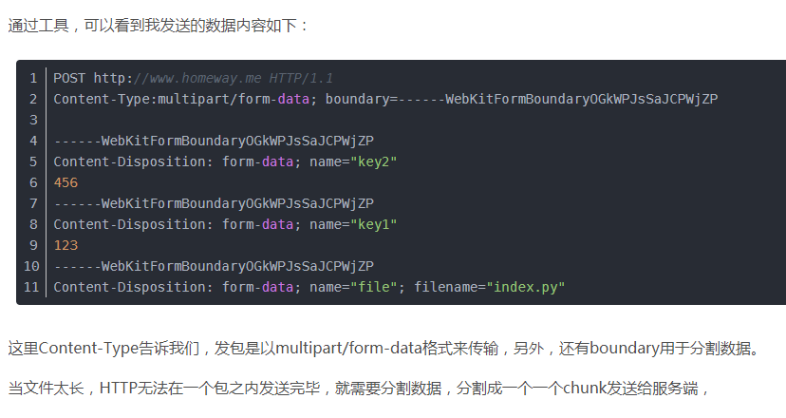

Slide 12
虚拟主机（Virtual Host）:在一台服务器上搭建多个Web站点，表现为多台服务器。在相同的IP地址下，发送HTTP请求时必须在Host首部内完整指定主机名或域名的URL，以区别不同的Web网站。
通信数据转发应用程序：代理、网关和隧道
代理(Proxy)：具有转发功能的应用程序。基本作用就是接受客户端发送的请求后转发给其他服务器，在此过程中不会改变请求的URI，会直接发送给前方持有资源的目标服务器。 每次通过代理服务器转发请求或响应时，
会追加写入Via首部信息用于标记处经过的主机信息
缓存代理(Caching Proxy)：代理转发响应时,缓存代理会预先将资源的副本保存在代理服务器上，当代理下次再接受到对相同资源的请求时，就可以直接将缓存的资源作为响应返回，无需从源服务器获取资源。
透明代理(Transparent Proxy)：转发请求或响应时，不对报文做任何加工的代理类型。
代理的用处：利用缓存技术可以减少网络带宽的流量，组织内部对特定网站的限制访问，掩藏IP地址，过滤信息等作用

Slide 13
网关(Gateway)：网关是转发其他服务器通信数据的服务器，与代理的工作机制十分相似，如果把代理比作一面墙，网关就是一扇门（不能过滤信息），其分隔了内外网络，它还能够使通信线路上的服务器提供非HTTP协议服务，
实现不同通信协议、数据格式或语言，甚至体系结构完全不同的网络之间的相互通信。
隧道：按要求在客户端和服务器之间建立起一条通信线路，使用SSL等加密手段进行通信，确保安全性。隧道会在通信双方断开连接时结束。
缓存(Caching)：指代理服务器或客户端本地磁盘内保存的资源副本。，利用缓存可减少对源服务器的访问，节省通信流量和时间。缓存具有有效期，当源服务器的资源更新时，使缓存的资源也能够得到更新。
客户端的缓存：缓存不仅可以存在于代理服务器中，还可以存在客户端浏览器中，缓存资源被保存在本地磁盘中。

Slide 14
TCP
TCP/IP分层模型

Slide 15
IP地址识别主机和路由器。
IP地址（IPv4地址）由32位正整数表示。
IP地址由网络标识和主机标识两部分组成

Slide 16
DNS 可以将

Slide 17
在底层数据链路层，进行实际通信时有必要了解每个IP地址所对应的MAC地址。
ARP（Address Resolution Protocol）是一种解决地址问题的协议。以目标IP地址为线索，用来定位下一个应该接收数据分包的网络设备对应的MAC地址。
ARP的工作机制

Slide 18
TCP的特点及目的
为了通过IP数据报实现可靠性传输，需要考虑很多事情，例如数据的破坏、丢包、重复以及分片顺序混乱等问题。
TCP通过校验和、序列号、确认应答、重发控制、连接管理以及窗口控制等机制实现可靠性传输。

